Slide 1





Mesure de pose micro-échelle par vision à l’aide de mires périodiques codées : applications à la microrobotique
Antoine ANDRÉ
Séminaire MIS
23 septembre 2021

Slide 2

I. État de l’art de la mesure de position en microscopie
II. Mesure de pose avec des mires périodiques
Introduction
III. Performances et validation expérimentale
IV. Applications à la microrobotique
Conclusions et perspectives

Slide 3
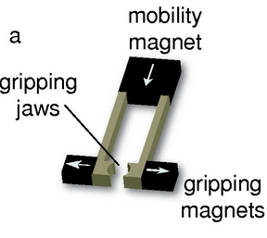
Introduction
Microrobotique
Assemblage
Caractérisation
Contrôle
Mesure par vision
Sans contact
Mesure sur zone d’intérêt
Applicable dans des milieux biologiques
Diller, E., & Sitti, M. (2014)
Till, J., & Rucker, D. C. (2017)
Introduction
État de l’art
Mesure de pose par mires périodiques
Performances
Applications
Conclusions

Slide 4
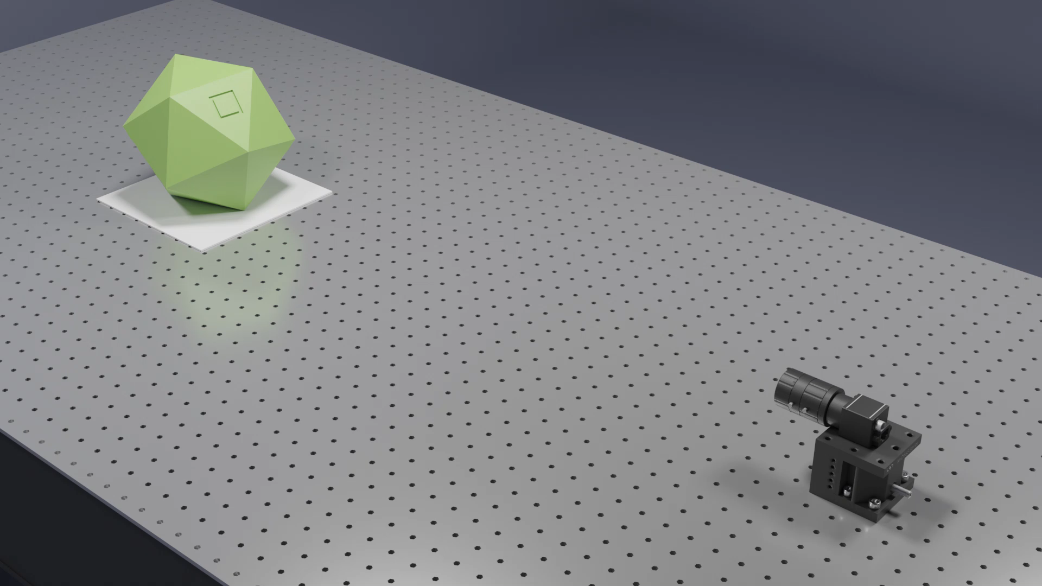
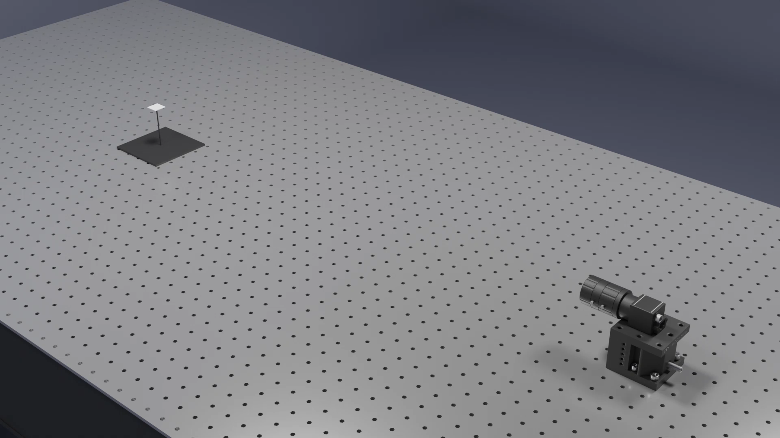
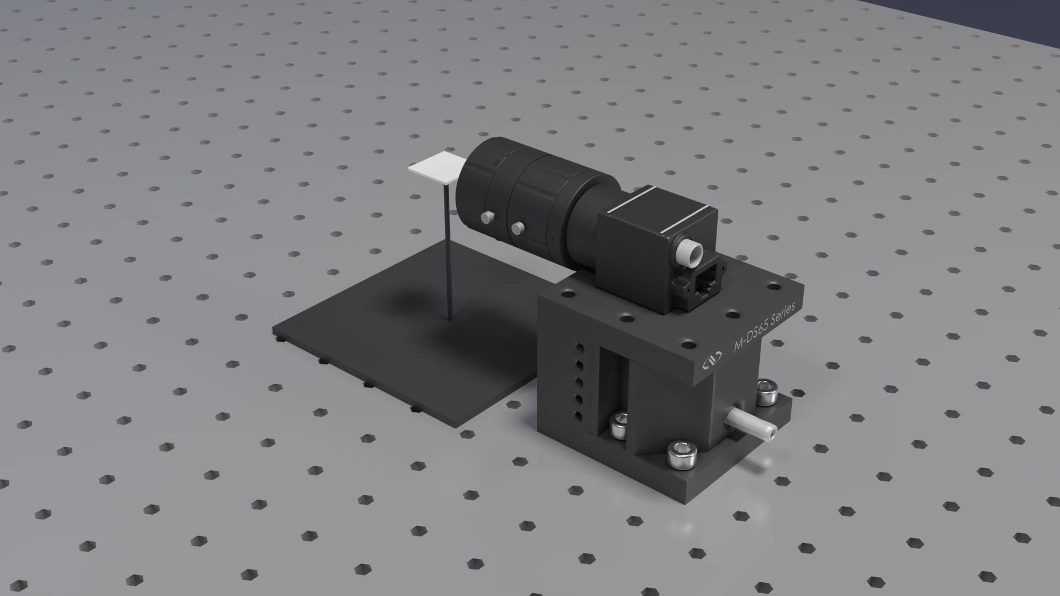
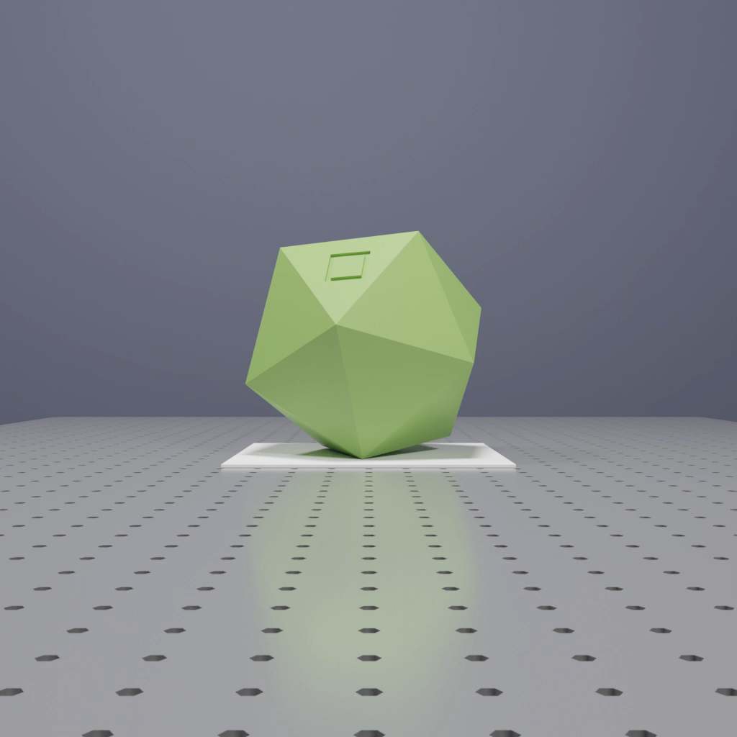
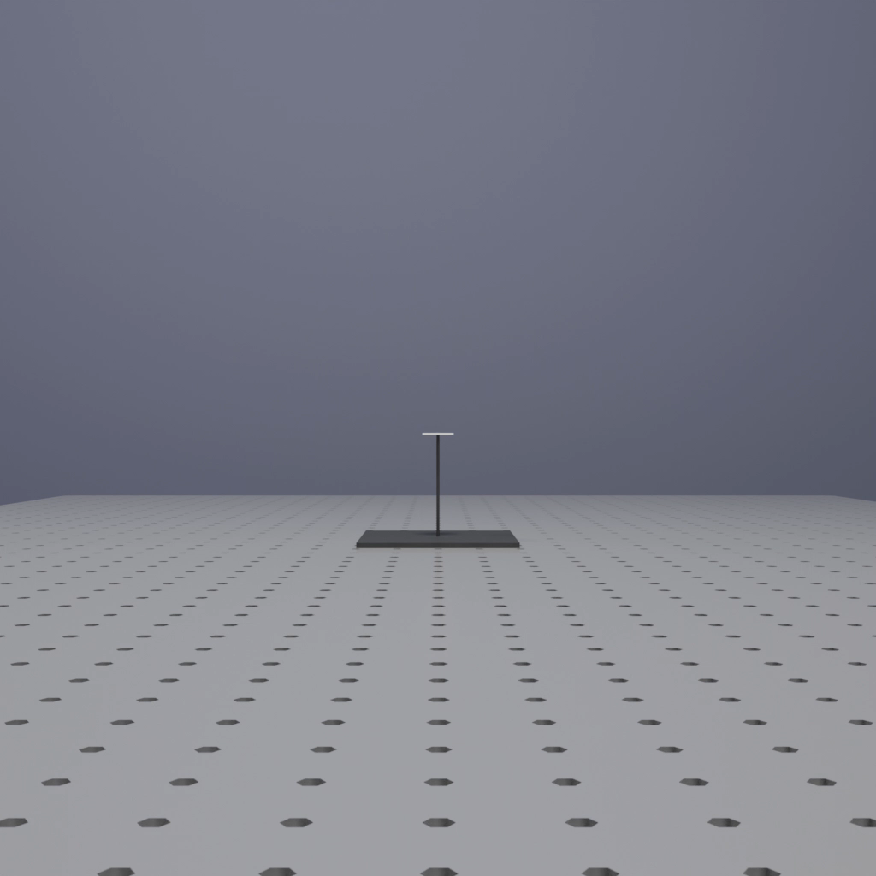
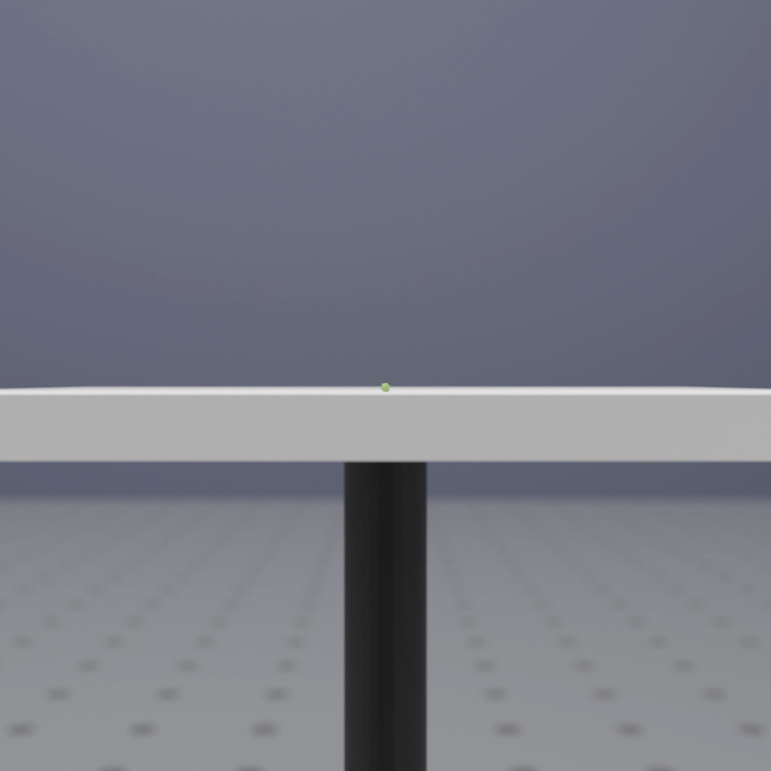
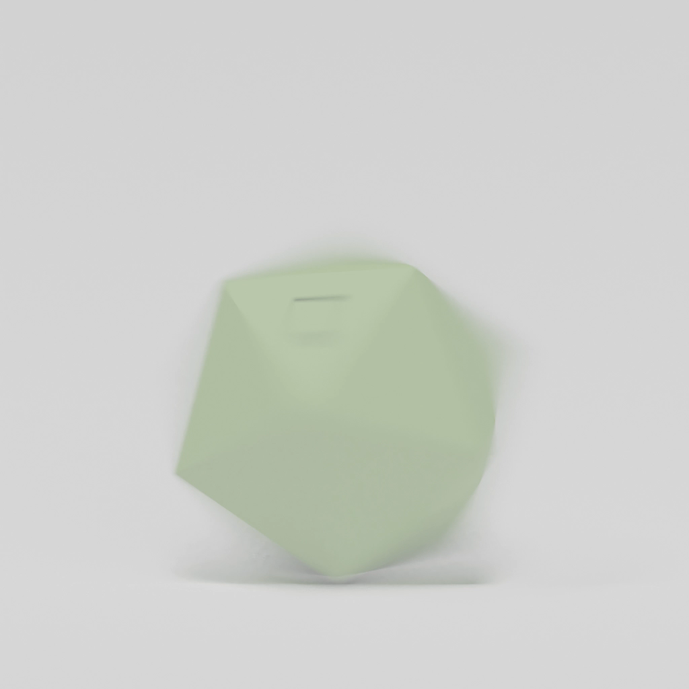
De l’échelle macroscopique à l’échelle microscopique
Distances de travail très courtes (5 cm)
Champ de vision réduit
Focales très longues (200 mm)
Difficultés d’illumination de la scène
Projection orthographique
Faible contraste et piqué
Profondeur de champ très courte (10 μm)
Introduction
État de l’art
Mesure de pose par mires périodiques
Performances
Applications
Conclusions

Slide 5

I. État de l’art de la mesure de position en microscopie
II. Méthodes de mesure de pose avec des mires périodiques
Introduction
III. Évaluation des performances de la méthode
IV. Applications à la microrobotique
Conclusions et perspectives

Slide 6
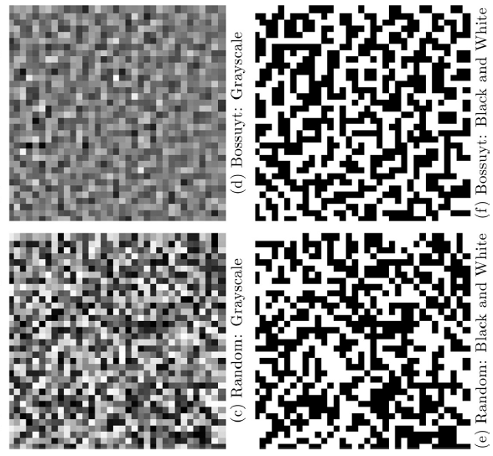
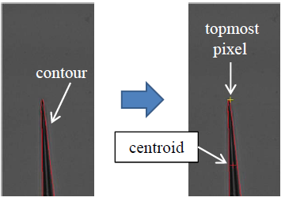
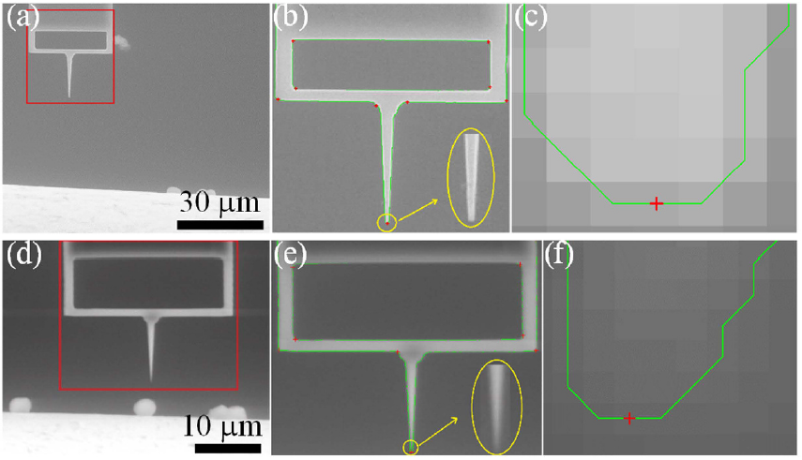
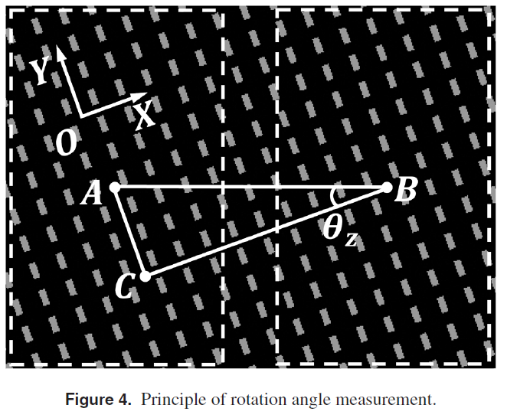
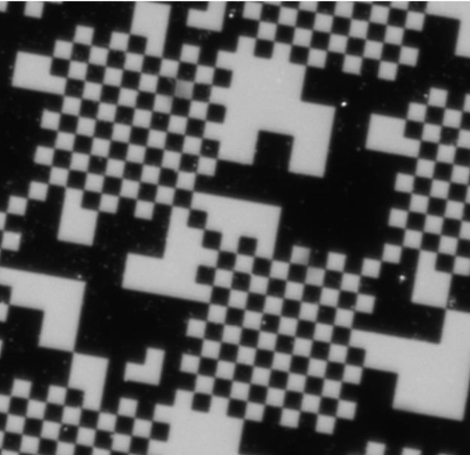
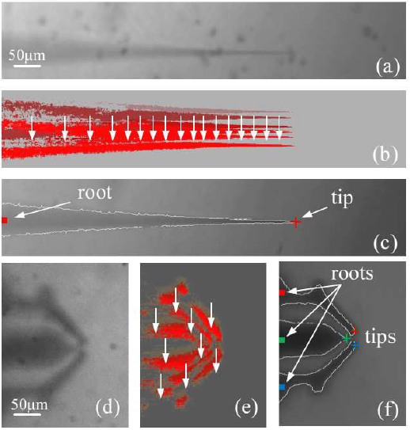
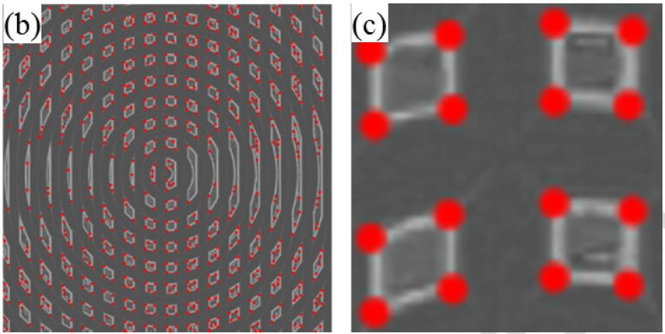
Aperçu des méthodes de mesure de position en microscopie
Détection pixélique de contours
Intercorrelation
Mesure de phase
Avci, E., Nguyen, C. N., Ohara, K., Kojima, M., Mae, Y., & Arai, T. (2013)
Bomarito, G. F., Hochhalter, J. D., Ruggles, T. J., & Cannon, A. H. (2017)
0.001 px
0.1 px
Shang, W., Lu, H., Wan, W., Fukuda, T., & Shen, Y. (2016)
1 px
0.01 px
0.5 px
Résolution
Zhao, C., Cheung, C. F., & Liu, M. (2019)
Chen, Z. H., & Huang, P. S. (2016)
Liu, J., Gong, Z., Tang, K., Lu, Z., & Sun, Y. (2013)
Acher, O., & Nguyen, T. L. (2019)
Introduction
État de l’art
Mesure de pose par mires périodiques
Performances
Applications
Conclusions
Notes:
Chen, Z. H., & Huang, P. S. (2016). A vision-based method for planar position measurement. Measurement Science and Technology, 27(12), 125018.
Acher, O., & Nguyen, T. L. (2019, June). Turning a machine vision camera into a high precision position and angle encoder: NanoGPS-OxyO. In Optical Measurement Systems for Industrial Inspection XI (Vol. 11056, p. 110562O). International Society for Optics and Photonics.
Shang, W., Lu, H., Wan, W., Fukuda, T., & Shen, Y. (2016). Vision-based nano robotic system for high-throughput non-embedded cell cutting. Scientific reports, 6(1), 1-14.
Zhao, C., Cheung, C. F., & Liu, M. (2019). Nanoscale measurement with pattern recognition of an ultra-precision diamond machined polar microstructure. Precision Engineering, 56, 156-163.
Avci, E., Nguyen, C. N., Ohara, K., Kojima, M., Mae, Y., & Arai, T. (2013, May). Towards high-speed automated micromanipulation. In 2013 IEEE International Conference on Robotics and Automation (pp. 1718-1723). IEEE.
Liu, J., Gong, Z., Tang, K., Lu, Z., & Sun, Y. (2013, May). Locating end-effector tips in automated micromanipulation. In 2013 IEEE International Conference on Robotics and Automation (pp. 1724-1729). IEEE.
Bomarito, G. F., Hochhalter, J. D., Ruggles, T. J., & Cannon, A. H. (2017). Increasing accuracy and precision of digital image correlation through pattern optimization. Optics and Lasers in Engineering, 91, 73-85.

Slide 7
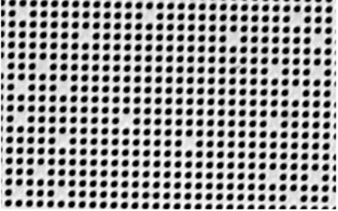
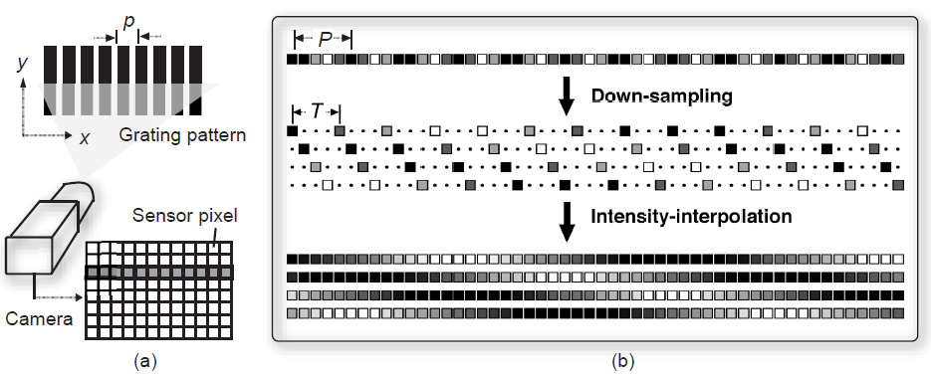
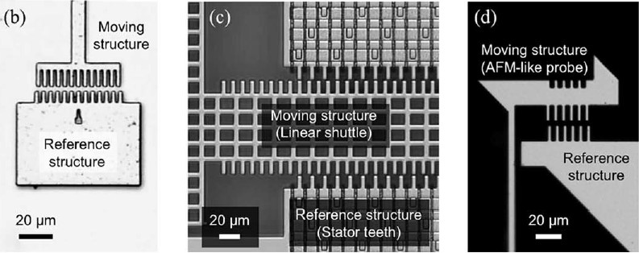
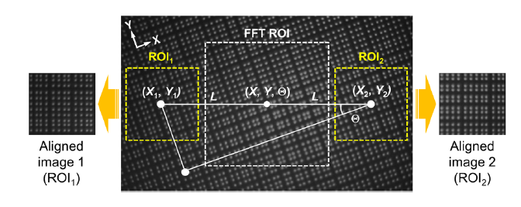
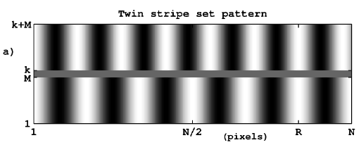
Marqueurs périodiques et mesure de phase
Moiré
Mires périodiques
Résolution 3 nm, plage de 2x2 cm²
Résolution 42 nm, plage de 10 μm
Résolution 0.5 nm, plage de 10 μm
Sugiura, H., Sakuma, S., Kaneko, M., & Arai, F. (2015)
Yamahata, C., Sarajlic, E., Krijnen, G. J., & Gijs, M. A. (2010)
Mires Vernier
Résolution 15 nm, plage de 25x25 mm²
Zea, J. A. G., Sandoz, P., & Robert, L. (2009)
Résolution 10 nm, plage de 1x1 cm²
Résolution 0.5 nm, plage de 221 μm
Guelpa, V., Laurent, G. J., Sandoz, P., Zea, J. G., & Clévy, C. (2014)
Chen, Z. H., & Huang, P. S. (2016)
Kim, J. A., Kim, J. W., Kang, C. S., & Jin, J. (2018)
Introduction
État de l’art
Mesure de pose par mires périodiques
Performances
Applications
Conclusions
Notes:
Kim, J. A., Kim, J. W., Kang, C. S., & Jin, J. (2018). Note: An absolute XY-Θ position sensor using a two-dimensional phase-encoded binary scale. Review of Scientific Instruments, 89(4), 046105.
Zea, J. A. G., Sandoz, P., & Robert, L. (2009, September). Position encryption of extended surfaces for subpixel localization of small-sized fields of observation. In 2009 International Symposium on Optomechatronic Technologies (pp. 22-27). IEEE.
Chen, Z. H., & Huang, P. S. (2016). A vision-based method for planar position measurement. Measurement Science and Technology, 27(12), 125018.
Guelpa, V., Laurent, G. J., Sandoz, P., Zea, J. G., & Clévy, C. (2014). Subpixelic measurement of large 1D displacements: Principle, processing algorithms, performances and software. Sensors, 14(3), 5056-5073.
Yamahata, C., Sarajlic, E., Krijnen, G. J., & Gijs, M. A. (2010). Subnanometer translation of microelectromechanical systems measured by discrete Fourier analysis of CCD images. Journal of Microelectromechanical Systems, 19(5), 1273-1275.
Sugiura, H., Sakuma, S., Kaneko, M., & Arai, F. (2015). On-chip method to measure mechanical characteristics of a single cell by using moiré fringe. Micromachines, 6(6), 660-673.

Slide 8
Choix d’étude et nouvelles problématiques
Verrous scientifiques
Faible plage de mesure
Faible robustesse en microscopie
Mesure planaire seulement
Mesure de pose par mires périodiques
$$xyα$$
𝑥𝑦𝛼
Occultation, bruit, éclairage etc…
1 période
Mesure de pose 3D
Robustesse aux conditions d’imagerie défavorables
Applications à la microrobotique
Extension à une plage centimétrique
Introduction
État de l’art
Mesure de pose par mires périodiques
Performances
Applications
Conclusions

Slide 9

I. État de l’art de la mesure de position en microscopie
II. Méthodes de mesure de pose avec des mires périodiques
Introduction
III. Évaluation des performances de la méthode
IV. Applications à la microrobotique
Conclusions et perspectives

Slide 10
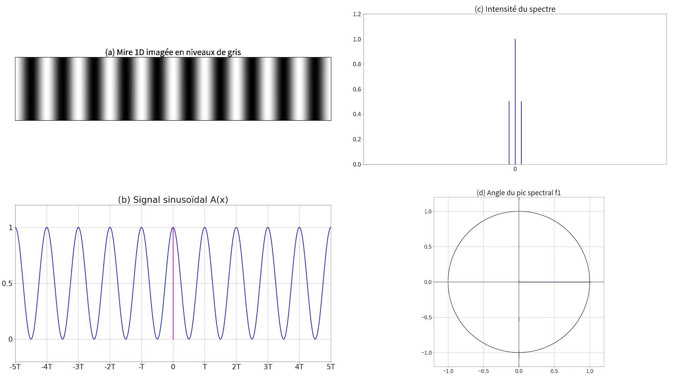
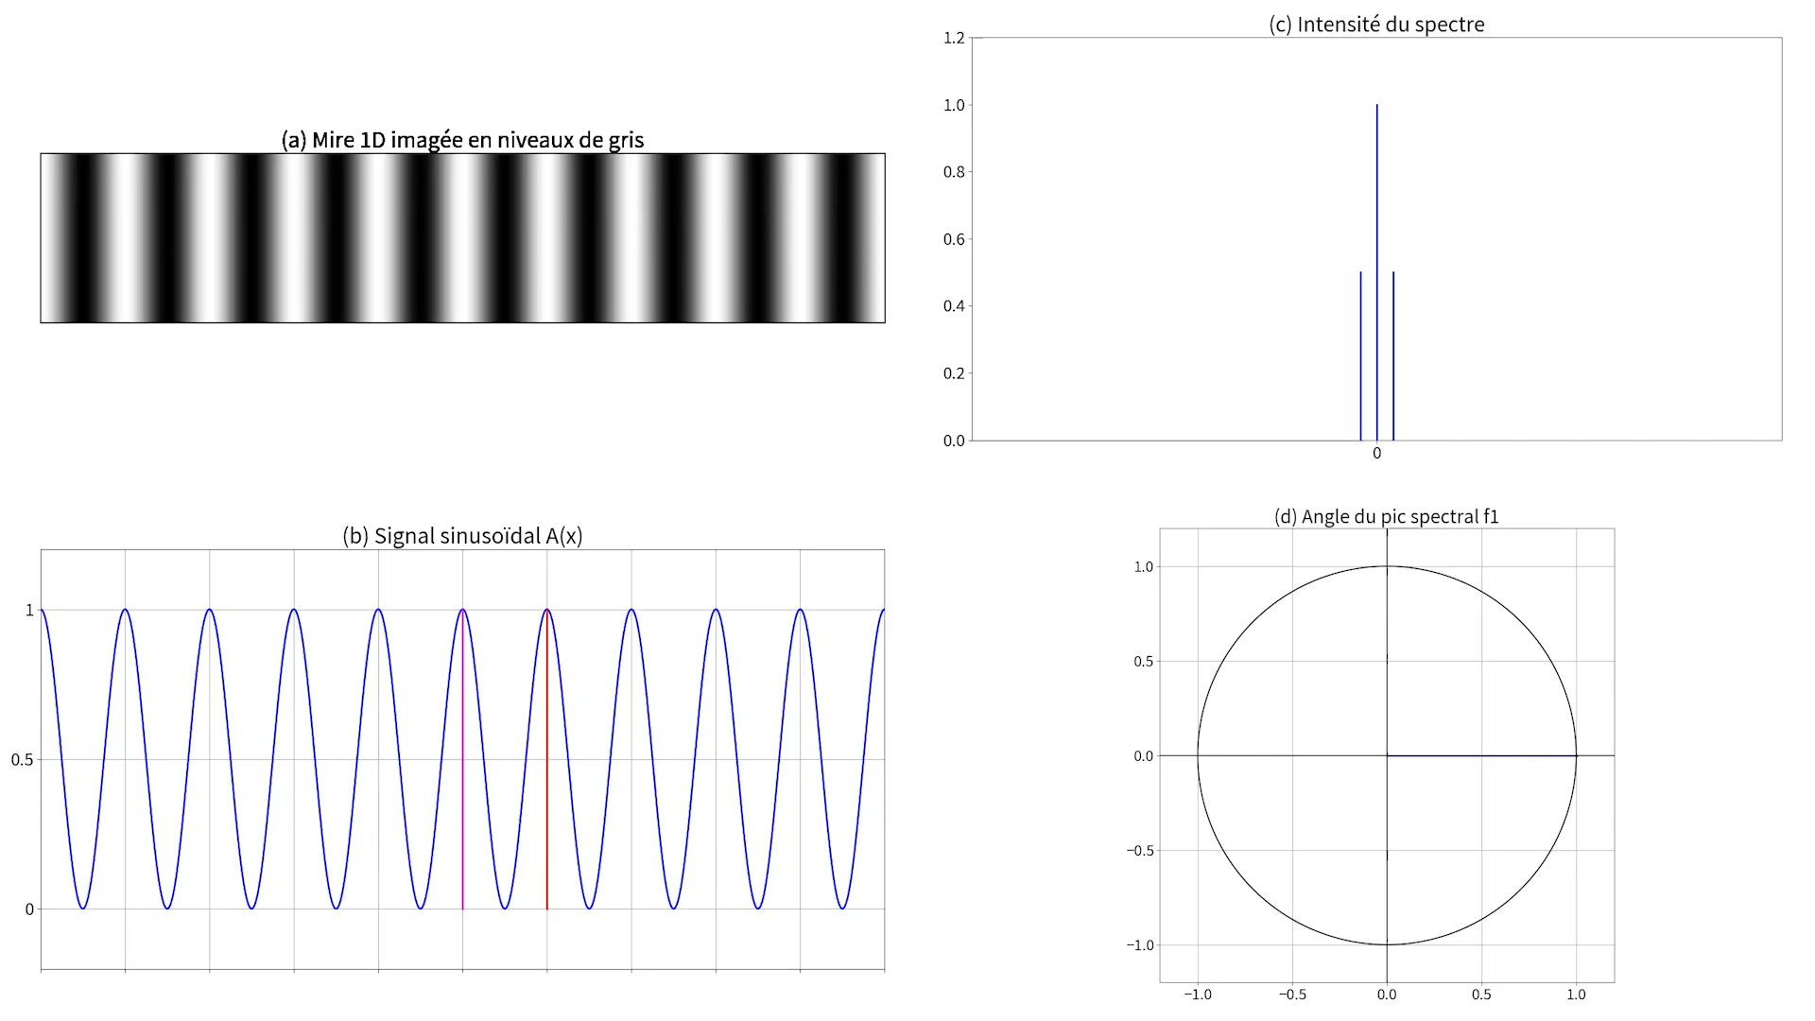
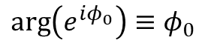
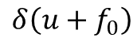
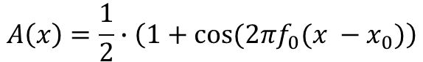
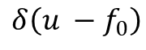
Propriété des mires périodiques 1D
Équation de mire 1D continue :
$$A\left(x\right)=\frac{1}{2}∙\left(1+cos⁡(2πf_{0}(x −x_{0})\right)$$
Deux pics de Dirac en
$$δ\left(u −f_{0}\right)$$
et
$$δ\left(u+f_{0}\right)$$
Argument du pic :
$$\arg\left(e^{iφ_{0}}\right)≡φ_{0}$$
Domaine spatial
Domaine spectral
Introduction
État de l’art
Mesure de pose par mires périodiques
Performances
Applications
Conclusions

Slide 11
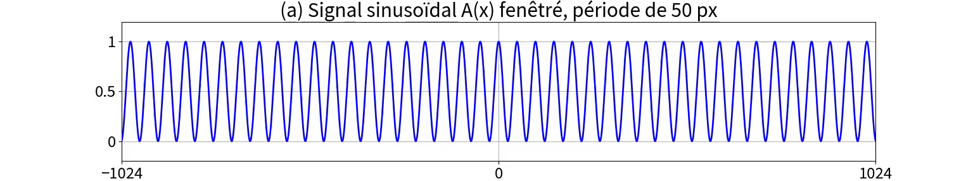
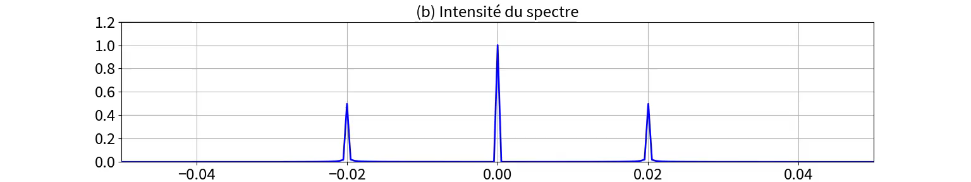
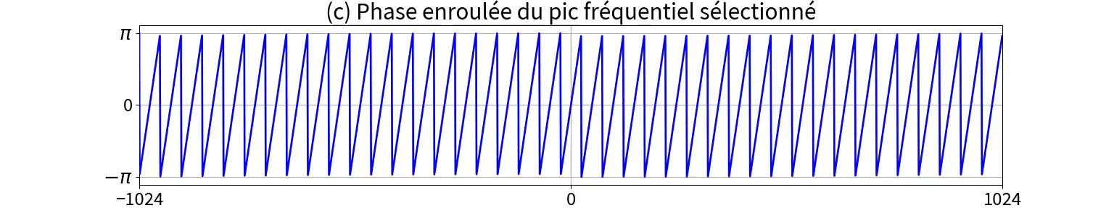
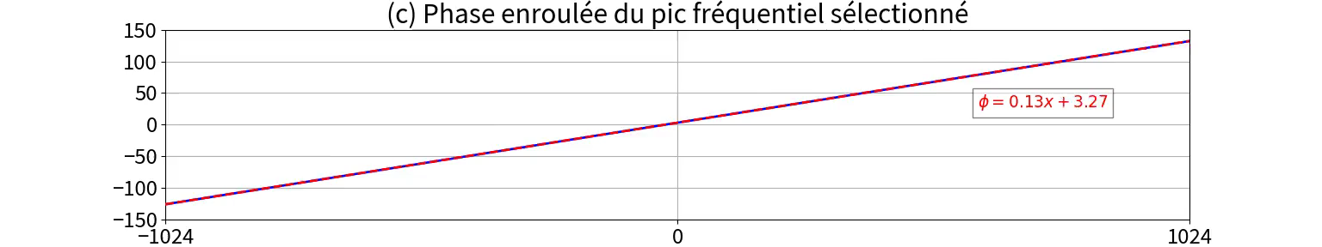

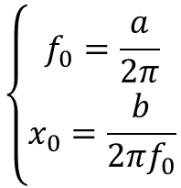
Propriété des mires périodiques 1D
Spatial
Transformée de Fourier
Freq.
Filtrage gaussien du pic fréquentiel
Transformée de Fourier inverse
Spatial
Angle de la transformée de Fourier inverse
Déroulage de la phase
$$\left\{\begin{aligned}f_{0}=\frac{a}{2π} \\ x_{0}=\frac{b}{2πf_{0}}\end{aligned}\right.$$
Spatial
Régression linéaire
$$φ\left(x\right)=ax+b$$
Introduction
État de l’art
Mesure de pose par mires périodiques
Performances
Applications
Conclusions

Slide 12
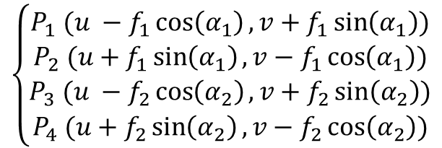
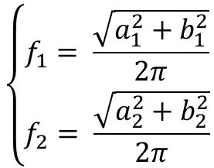
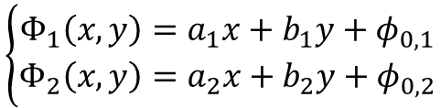
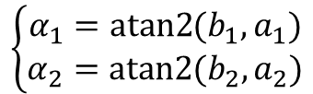
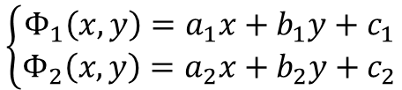
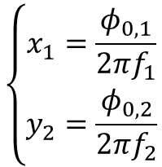
Propriété des mires périodiques 2D
4 pics de Dirac principaux :
$$\left\{\begin{matrix}P_{1} (u −f_{1}\cos\left(α_{1}\right), v+f_{1}\sin\left(α_{1}\right)) \\ P_{2} (u+f_{1}\sin\left(α_{1}\right), v−f_{1}\cos\left(α_{1}\right)) \\ P_{3} (u −f_{2}\cos\left(α_{2}\right), v+f_{2}\sin\left(α_{2}\right)) \\ P_{4} (u+f_{2}\sin\left(α_{2}\right), v−f_{2}\cos\left(α_{2}\right))\end{matrix}\right.$$
Signal échantillonné : filtrage 2D et régression linéaire sur plan de phase
$$\left\{\begin{matrix}Φ_{1}\left(x,y\right)=a_{1}x+b_{1}y+φ_{0,1} \\ Φ_{2}\left(x,y\right)=a_{2}x+b_{2}y+φ_{0,2}\end{matrix}\right.$$
$$\left\{\begin{matrix}Φ_{1}\left(x,y\right)=a_{1}x+b_{1}y+c_{1} \\ Φ_{2}\left(x,y\right)=a_{2}x+b_{2}y+c_{2}\end{matrix}\right.$$
$$\left\{\begin{matrix}f_{1}= \frac{\sqrt{a_{1}^{2}+b_{1}^{2}}}{2π} \\ f_{2}= \frac{\sqrt{a_{2}^{2}+b_{2}^{2}}}{2π}\end{matrix}\right.$$
$$\left\{\begin{matrix}x_{1}=\frac{φ_{0,1}}{2πf_{1}} \\ y_{2}=\frac{φ_{0,2}}{2πf_{2}}\end{matrix}\right.$$
$$\left\{\begin{matrix}α_{1}=atan2{(b_{1},a_{1})} \\ α_{2}=atan2{(b_{2},a_{2})}\end{matrix}\right.$$
Introduction
État de l’art
Mesure de pose par mires périodiques
Performances
Applications
Conclusions

Slide 13
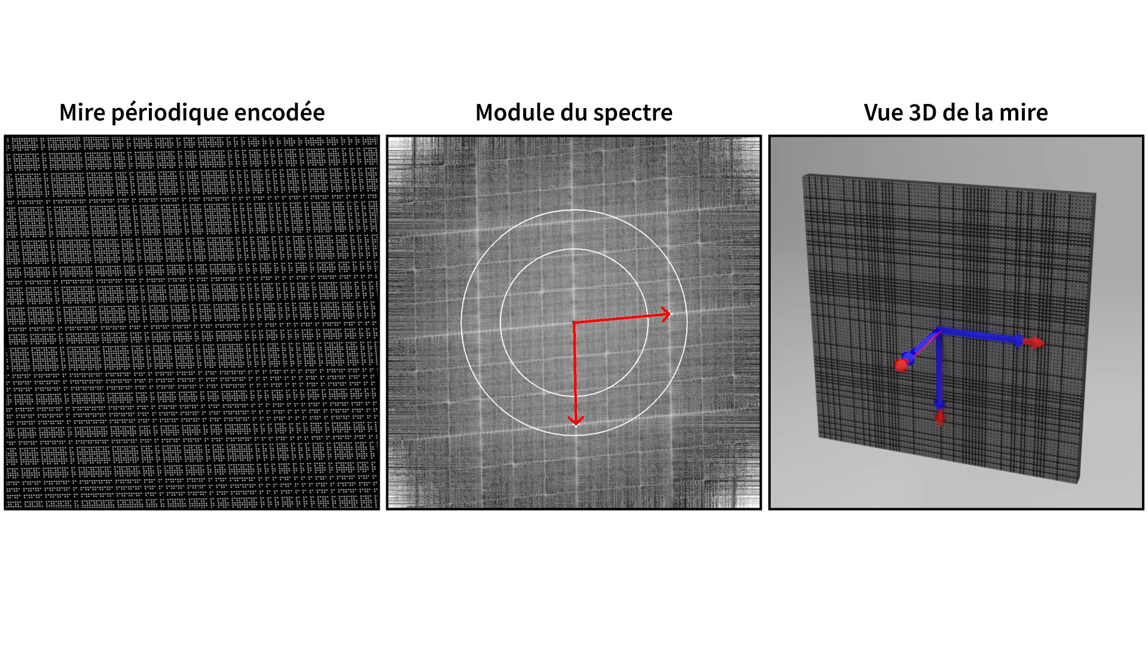
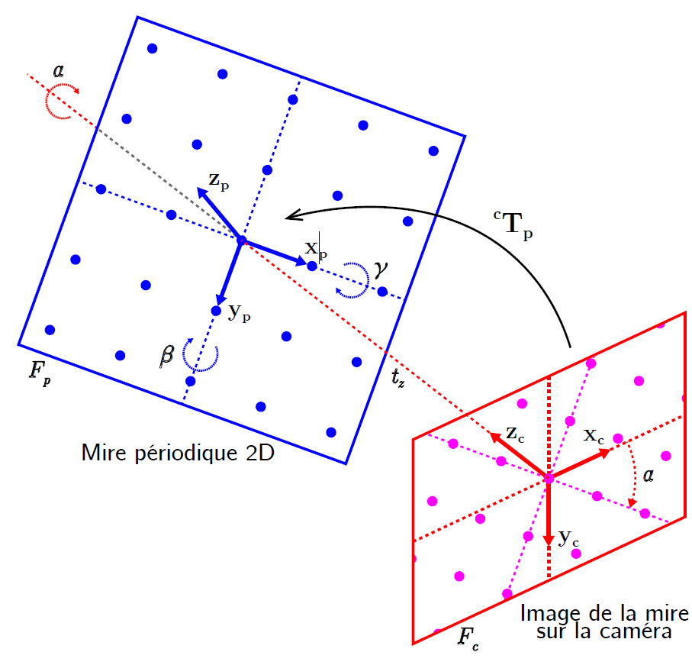
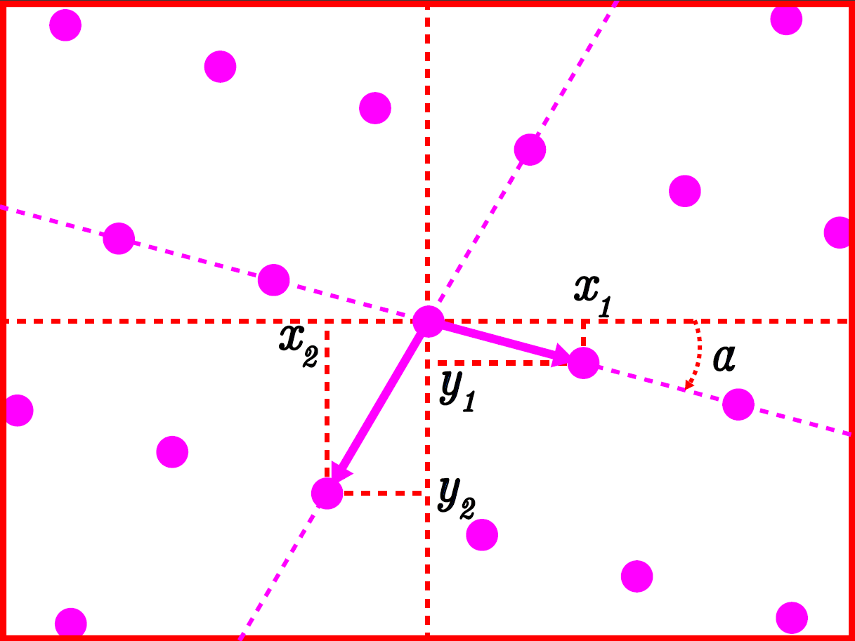
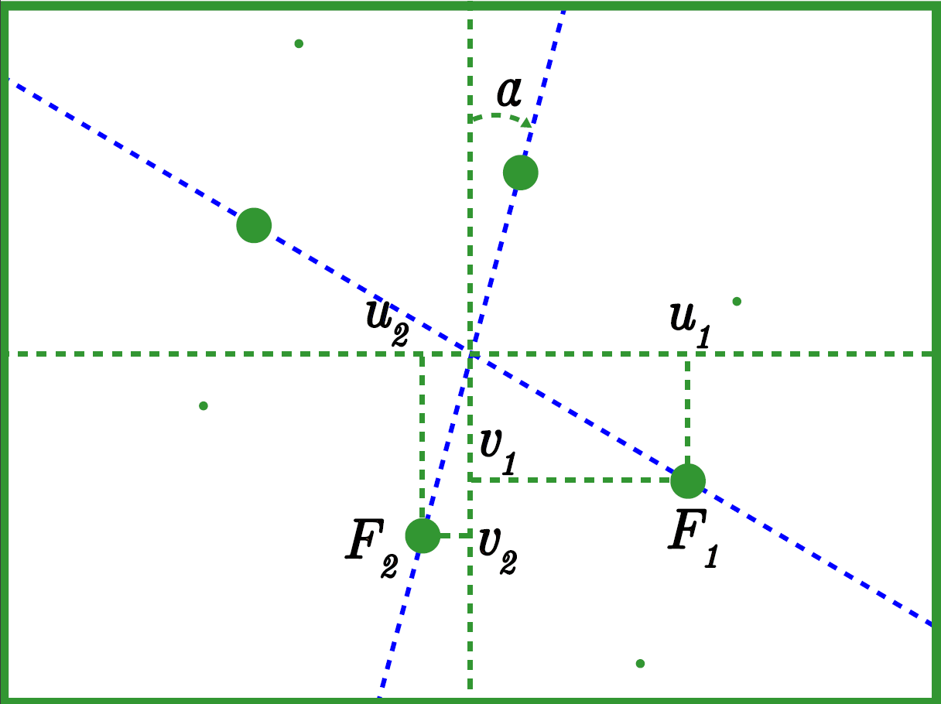
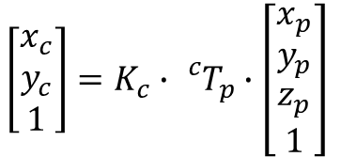
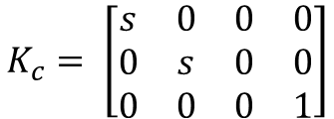
Mesure de pose 3D d’une mire 2D
Modèle de projection orthographique utilisé :
$$\left[\begin{matrix}x_{c} \\ y_{c} \\ 1\end{matrix}\right]=K_{c}∙{{}_{}^{c}T}_{p}∙\left[\begin{matrix}x_{p} \\ y_{p} \\ \begin{aligned}z_{p} \\ 1\end{aligned}\end{matrix}\right]$$
$$K_{c}= \left[\begin{matrix}s & 0 & 0 & 0 \\ 0 & s & 0 & 0 \\ 0 & 0 & 0 & 1\end{matrix}\right]$$
avec
Introduction
État de l’art
Mesure de pose par mires périodiques
Performances
Applications
Conclusions

Slide 14
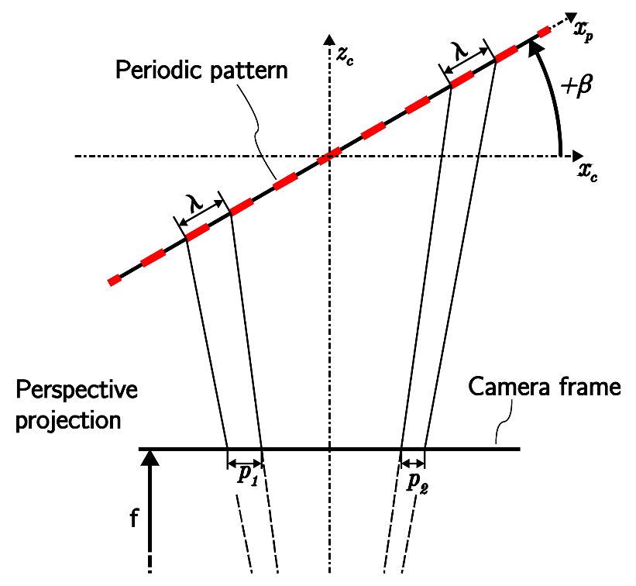
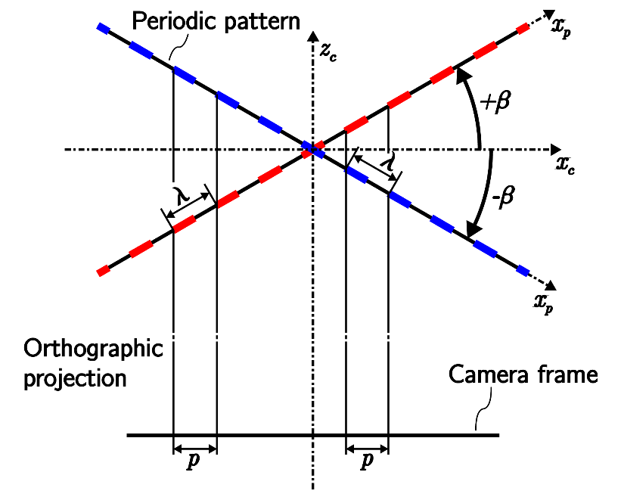
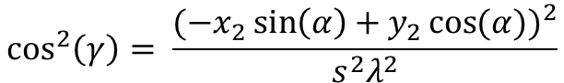
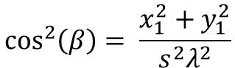

Mesure de pose 3D d’une mire 2D
$$\cos^{2}\left(β\right)= \frac{x_{1}^{2}+y_{1}^{2}}{s^{2}λ^{2}}$$
En projetant les points définissant le repère orthonormé de la mire, il vient :
$$\cos^{2}\left(γ\right)= \frac{(−x_{2}{\sin\left(α\right)+y_{2}\cos{(α))}}^{2}}{s^{2}λ^{2}}$$
Cas orthographique : ambiguïté sur le signe des angles hors-plan
Cas perspective : Non ambiguïté grâce à la période pixelique variable
Figure plan de phase fit – plan de phase déroulé
Cas ortho
Cas perspective
Citer IJCV
Introduction
État de l’art
Mesure de pose par mires périodiques
Performances
Applications
Conclusions

Slide 15
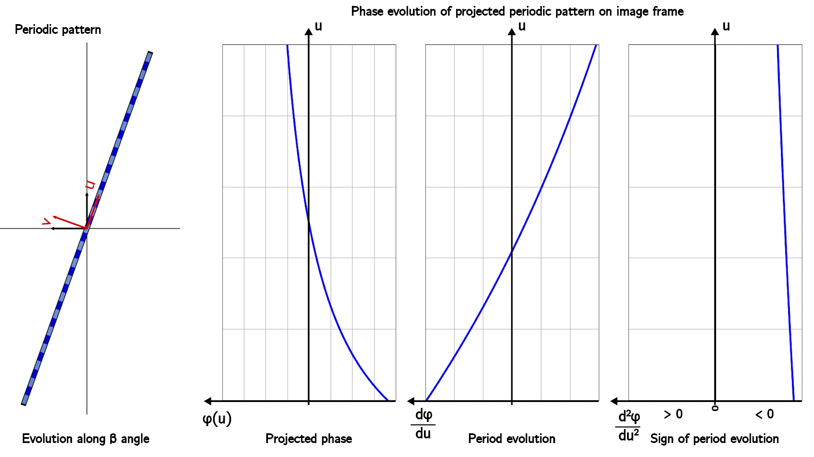
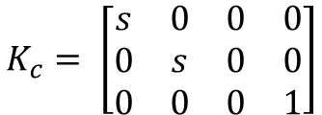
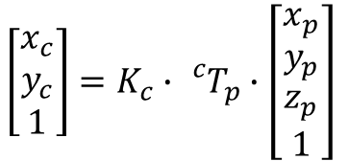
Mesure de pose 3D d’une mire 2D
Modèle de projection :
$$\left[\begin{matrix}x_{c} \\ y_{c} \\ 1\end{matrix}\right]=K_{c}∙{{}_{}^{c}T}_{p}∙\left[\begin{matrix}x_{p} \\ y_{p} \\ \begin{aligned}z_{p} \\ 1\end{aligned}\end{matrix}\right]$$
$$K_{c}= \left[\begin{matrix}s & 0 & 0 & 0 \\ 0 & s & 0 & 0 \\ 0 & 0 & 0 & 1\end{matrix}\right]$$
avec
$$\cos^{2}\left(β\right)= \frac{x_{1}^{2}+y_{1}^{2}}{s^{2}λ^{2}}$$
En projetant les points définissant le repère orthonormé de la mire, il vient :
$$\cos^{2}\left(γ\right)= \frac{(−x_{2}{\sin\left(α\right)+y_{2}\cos{(α))}}^{2}}{s^{2}λ^{2}}$$
Cas orthographique : ambiguïté sur le signe des angles hors-plan
Cas perspective : Non ambiguïté grâce à la période pixelique variable
Figure plan de phase fit – plan de phase déroulé
Cas ortho
Cas perspective
Citer IJCV
Introduction
État de l’art
Mesure de pose par mires périodiques
Performances
Applications
Conclusions

Slide 16

Mesure de pose robuste de mires périodiques encodées
Buts de l’insertion de la sequence codée :
Fournir un repérage absolu en translation et en orientation
Conserver la redondance périodique d’information
Assurer une robustesse de l’encodage et du décodage
Order n for the sequence generation | Code length | Resulting target size
 |  | $$λ=3 μm$$ | $$λ=9 μm$$ | $$λ=25 μm$$
3 bits | 24 | 72 µm | 216 µm | 600 µm
6 bits | 192 | 1,15 mm | 1,7 mm | 4,8 mm
8 bits | 768 | 2,3 mm | 6,9 mm | 19,2 mm
10 bits | 3072 | 0,92 cm | 2,76 cm | 7,68 cm
12 bits | 12288 | 3,68 cm | 11,06 cm | 30,72 cm
Introduction
État de l’art
Mesure de pose par mires périodiques
Performances
Applications
Conclusions

Slide 17
Mesure de pose robuste de mires périodiques encodées
Introduction
État de l’art
Mesure de pose par mires périodiques
Performances
Applications
Conclusions

Slide 18

I. État de l’art de la mesure de position en microscopie
II. Méthodes de mesure de pose avec des mires périodiques
Introduction
III. Évaluation des performances de la méthode
IV. Applications à la microrobotique
Conclusions et perspectives

Slide 19

Essais de résolution atteignable
Axe | Résolution | Justesse
$$x$$ | $0.96$ nm | 1.15%
$$y$$ | $0.77$ nm | -
$$z$$
$$α$$ | $4.07$ μrad. | 0.0004%
$$β$$
$$γ$$
Citer Tmech + IJCV
Introduction
État de l’art
Mesure de pose par mires périodiques
Performances
Applications
Conclusions

Slide 20



Essais de résolution atteignable
Axe | Résolution | Justesse
$$x$$ | $0.96$ nm | 1.15%
$$y$$ | $0.77$ nm | -
$$z$$ | $<0.1$ mm | -
$$α$$ | $4.07$ μrad. | 0.0004%
$$β$$ | $120.5$ μrad. | 0.35%
$$γ$$ | $118.1$ μrad. | -
Citer Tmech + IJCV
Introduction
État de l’art
Mesure de pose par mires périodiques
Performances
Applications
Conclusions

Slide 21



Essais de robustesse à la dégradation des images acquises
Introduction
État de l’art
Mesure de pose par mires périodiques
Performances
Applications
Conclusions

Slide 22

I. État de l’art de la mesure de position en microscopie
II. Méthodes de mesure de pose avec des mires périodiques
Introduction
III. Évaluation des performances de la méthode
IV. Applications à la microrobotique
Conclusions et perspectives

Slide 23

Développement d’une bibliothèque logicielle polyvalente
Fonctionnalités du logiciel :
Géneration des mires
Impression + simus
Tests
Mesure de pose
2D / 3D
Diversité des motifs
Branche de tests
C++ / python / Matlab
Interface simplifiée GUI + API + https://Vernier-project
Introduction
État de l’art
Mesure de pose par mires périodiques
Performances
Applications
Conclusions

Slide 24
Performances
Stats sur le code (nb classes, nb lignes de codes, généralisation des tests avec de l’aléatoire)

Slide 25



Application à l’étalonnage de microrobots
Benjamin Mauzé
Thèse soutenue le 11/01/21
But
Verrou
Mires
Résultats
Introduction
État de l’art
Mesure de pose par mires périodiques
Performances
Applications
Conclusions

Slide 26

Application à la mesure de force
But
Verrou
Mires
Résultats
Introduction
État de l’art
Mesure de pose par mires périodiques
Performances
Applications
Conclusions

Slide 27

Application aux tâches de micro-assemblage
But
Verrou
Mires
Résultats
Introduction
État de l’art
Mesure de pose par mires périodiques
Performances
Applications
Conclusions

Slide 28

I. État de l’art de la mesure de position en microscopie
II. Méthodes de mesure de pose avec des mires périodiques
Introduction
III. Évaluation des performances de la méthode
IV. Applications à la microrobotique
Conclusions et perspectives

Slide 29

Conclusions
Récapitulatif des buts initiaux :
Extension de la plage de mesure
Conservation de la grande resolution
Mesure de pose 3D
Applications à la microrobotique
Dans le plan, limité par l’environnement
10x10 cm²
1 nm en $xy$ et 4 μrad. en orientation $α$
120 μrad. en orientation $β$ et $γ$
Création d’un logiciel dédié à la mesure de pose par mires
Ambiguïté + résolution
Limites :
Profondeur de champ limitée
Introduction
État de l’art
Mesure de pose par mires périodiques
Performances
Applications
Conclusions

Slide 30



Perspectives : la mesure de pose 3D par l’holographie numérique
Inconvénient de la microscopie Classique :
Possibilité de n’enregistrer que l’intensité lumineuse
Fournit une information 2D seulement
Microscopie par holographie numérique :
Utilise une source de lumière cohérente
Enregistrement interférentiel de cette onde cohérente : l’hologramme
Reconstruction
Enregistrement de l’intensité et de la phase de l’onde incidente sur l’objet
Résolution nanométrique en z
Résolution de l’ordre du μrad. En $β$ et $γ$
Introduction
État de l’art
Mesure de pose par mires périodiques
Performances
Applications
Conclusions

Slide 31

Perspectives : la mesure de pose 3D par l’holographie numérique
Introduction
État de l’art
Mesure de pose par mires périodiques
Performances
Applications
Conclusions

Slide 32

Vers des nouveaux motifs de mires pour augmenter la plage hors-plan
Introduction
État de l’art
Mesure de pose par mires périodiques
Performances
Applications
Conclusions

Slide 33
Merci pour votre attention
Introduction
État de l’art
Mesure de pose par mires périodiques
Performances
Applications
Conclusions

